Slide 1
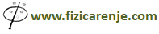

Zadaci
Srednja brzina kod RPPK
Goran Ivković, profesor fizike

Slide 2

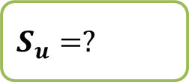
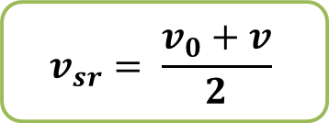
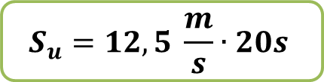
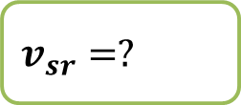
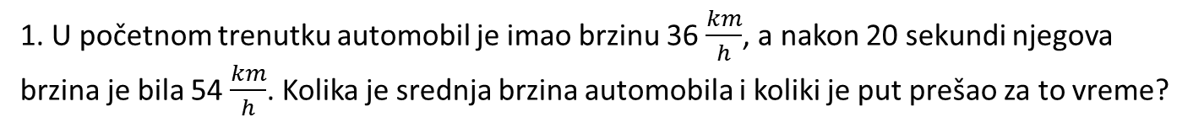
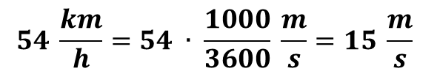
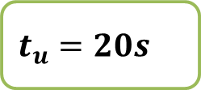
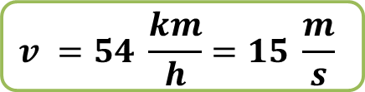
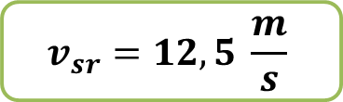
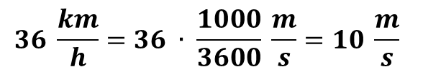
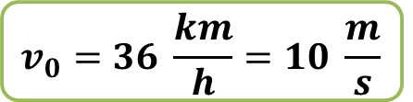
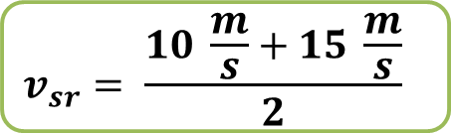

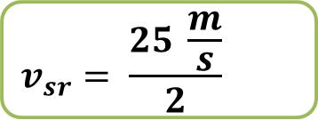
1. U početnom trenutku automobil je imao brzinu 36 $\frac{km}{h}$, a nakon 20 sekundi njegova brzina je bila 54 $\frac{km}{h}$. Kolika je srednja brzina automobila i koliki je put prešao za to vreme?
$$36 \frac{km}{h}=36 ∙ \frac{1000}{3600} \frac{m}{s}=10 \frac{m}{s}$$
$$v_{0}=36 \frac{km}{h}=10 \frac{m}{s}$$
$$54 \frac{km}{h}=54 ∙ \frac{1000}{3600} \frac{m}{s}=15 \frac{m}{s}$$
$$v =54 \frac{km}{h}=15 \frac{m}{s}$$
$$v_{sr}= \frac{v_{0}+v}{2}$$
$$t_{u}=20s$$
$$S_{u}=v_{sr}∙t_{u}$$
$$v_{sr}= \frac{10 \frac{m}{s}+15 \frac{m}{s}}{2}$$
$$v_{sr}=?$$
$$S_{u}=12,5 \frac{m}{s}∙20s$$
$$S_{u}=?$$
$$v_{sr}= \frac{25 \frac{m}{s}}{2}$$
$$S_{u}=250 m$$
$$v_{sr}=12,5 \frac{m}{s}$$

Slide 3

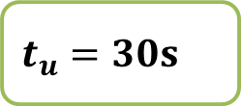
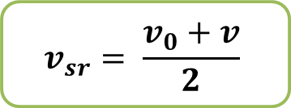
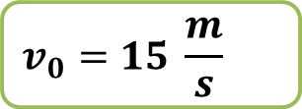
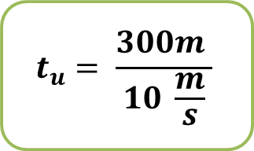
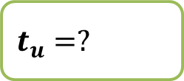
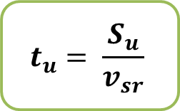
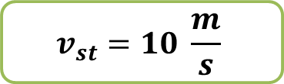
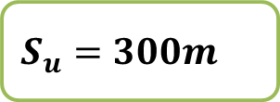
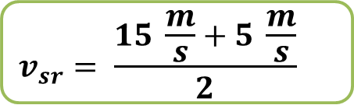
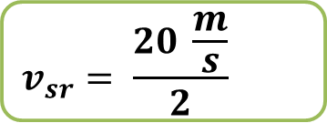
2. Za koje vreme biciklista smanji brzinu sa 15 $\frac{m}{s}$ na 5 $\frac{m}{s}$ ako je prešao put pri ravnomerno usporenom kretanju 300m?
$$v_{0}=15 \frac{m}{s}$$
$$v_{sr}= \frac{v_{0}+v}{2}$$
$$t_{u}= \frac{S_{u}}{v_{sr}}$$
$$v =5\frac{m}{s}$$
$$v_{sr}= \frac{15 \frac{m}{s}+5 \frac{m}{s}}{2}$$
$$t_{u}= \frac{300m }{10 \frac{m}{s}}$$
$$S_{u}=300m$$
$$v_{sr}= \frac{20 \frac{m}{s}}{2}$$
$$t_{u}=?$$
$$t_{u}=30s$$
$$v_{st}=10 \frac{m}{s}$$

Slide 4

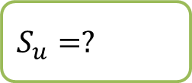
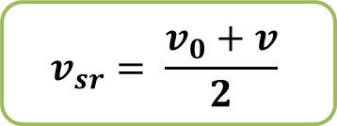
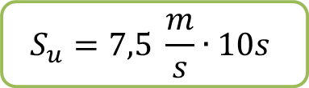

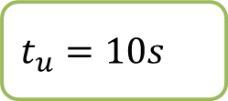
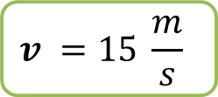
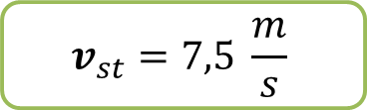
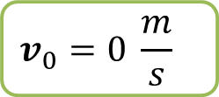
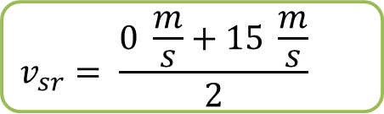

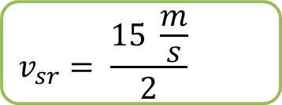
3. Autobus kreće sa stanice i nakon 10s imao je brzinu 15 $\frac{m}{s}$. Kolika mu je srednja brzina i koliki put je prešao?
$$v_{0}=0 \frac{m}{s}$$
$$v_{sr}= \frac{v_{0}+v}{2}$$
$$S_{u}=v_{sr}∙t_{u}$$
$$v =15 \frac{m}{s}$$
$$v_{sr}= \frac{0 \frac{m}{s}+15 \frac{m}{s}}{2}$$
$$S_{u}=7,5 \frac{m}{s}∙10s$$
$$t_{u}=10s$$
$$v_{sr}= \frac{15 \frac{m}{s}}{2}$$
$$S_{u}=75 m$$
$$v_{st}=?$$
$$v_{st}=7,5 \frac{m}{s}$$
$$S_{u}=?$$

Slide 5

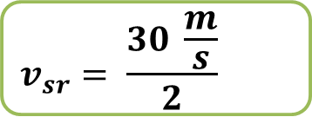
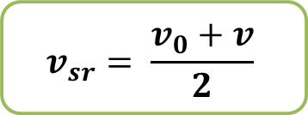
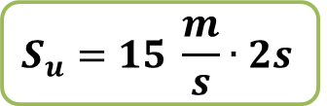
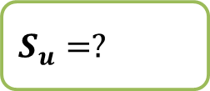

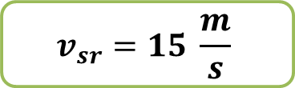
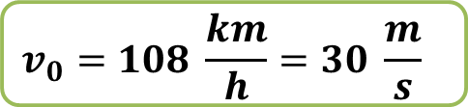
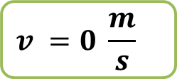
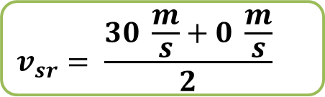
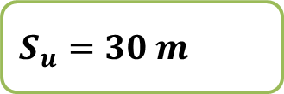
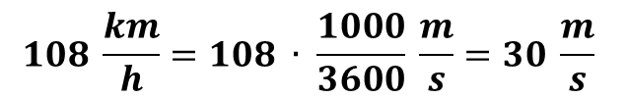
4. Automobil pri brzini 108 $\frac{km}{h}$ počinje da koči i nakon 2s se zaustavlja. Koliki je zaustavni put automobila?
$$108 \frac{km}{h}=108 ∙ \frac{1000}{3600} \frac{m}{s}=30 \frac{m}{s}$$
$$v_{0}=108 \frac{km}{h}=30 \frac{m}{s}$$
$$v =0 \frac{m}{s}$$
$$v_{sr}= \frac{v_{0}+v}{2}$$
$$S_{u}=v_{sr}∙t_{u}$$
$$t_{u}=2s$$
$$v_{sr}= \frac{30 \frac{m}{s}+0 \frac{m}{s}}{2}$$
$$S_{u}=15 \frac{m}{s}∙2s$$
$$v_{sr}=?$$
$$v_{sr}= \frac{30 \frac{m}{s}}{2}$$
$$S_{u}=30 m$$
$$S_{u}=?$$
$$v_{sr}=15 \frac{m}{s}$$

Slide 6
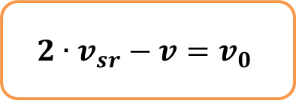

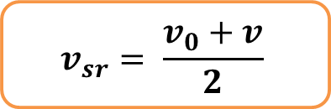
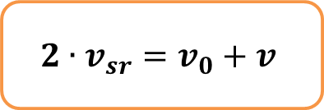
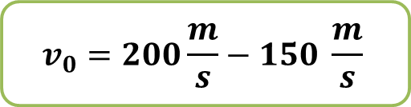

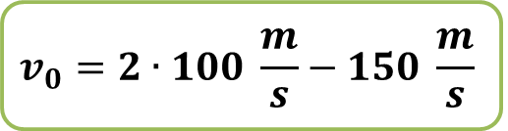
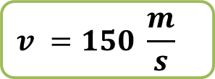
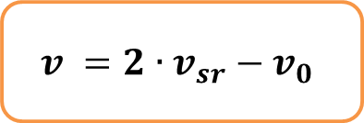




5. Srednja brzina tela je 100 $\frac{m}{s}$. Kolika je početna brzina tela ako je konačna 150 $\frac{m}{s}$.
$$v =150 \frac{m}{s}$$
$${v_{0}=2∙v}_{sr}−v$$
$$v_{sr}= \frac{v_{0}+v}{2}$$
$$v_{sr}=100 \frac{m}{s}$$
$$v_{0}=2∙100 \frac{m}{s}−150 \frac{m}{s}$$
$${2∙v}_{sr}=v_{0}+v$$
$$v_{0}=?$$
$$v_{0}=200\frac{m}{s}−150 \frac{m}{s}$$
$${2∙v}_{sr}−v=v_{0}$$
$${2∙v}_{sr}−v_{0}=v$$
$$v_{0}=50 \frac{m}{s}$$
$${v_{0}=2∙v}_{sr}−v$$
$${v =2∙v}_{sr}−v_{0}$$

